Slide 1
54-6
These materials are by the Kongki Ka Project and are made available to you under the terms of the Creative Commons Attribution ShareAlike license 4.0.
You have permission to share and redistribute these materials in any format and to make reasonable revisions and adaptations of this translation, provided that:
You include the above licence and source information.
If you redistribute these materials or create derivatives, you must distribute your contributions under the same license as the original.
The Holy Bible, Berean Standard Bible, BSB is produced in cooperation with Bible Hub, Discovery Bible, OpenBible.com, and the Berean Bible Translation Committee. This text of God's Word has been dedicated to the public domain.
Tibetan text is from the Central Tibetan Bible translation by Central Asia Publishing. Used by permission
Notes:
Ch
54 Paul’s 3rd journey
1. Apollos – Acts 18:24-28 (Left Top)
2. 2 years in Ephesus – Acts 19:1-10 (Center Top)
3. 7 sons of Sceva – Acts 19:11-20 (Right Top)
4. Artemis of the Ephesians – Acts 19:21 – 20:1 (Right Center)
5. Eutychus – Acts 20:6-12 (Right Bottom)
6. Paul visits the Ephesian Elders – Acts 20:16-38 (Center Bottom)
7. Agabus’ prophecy – Acts 21:8-15 (Left Bottom)

Slide 2
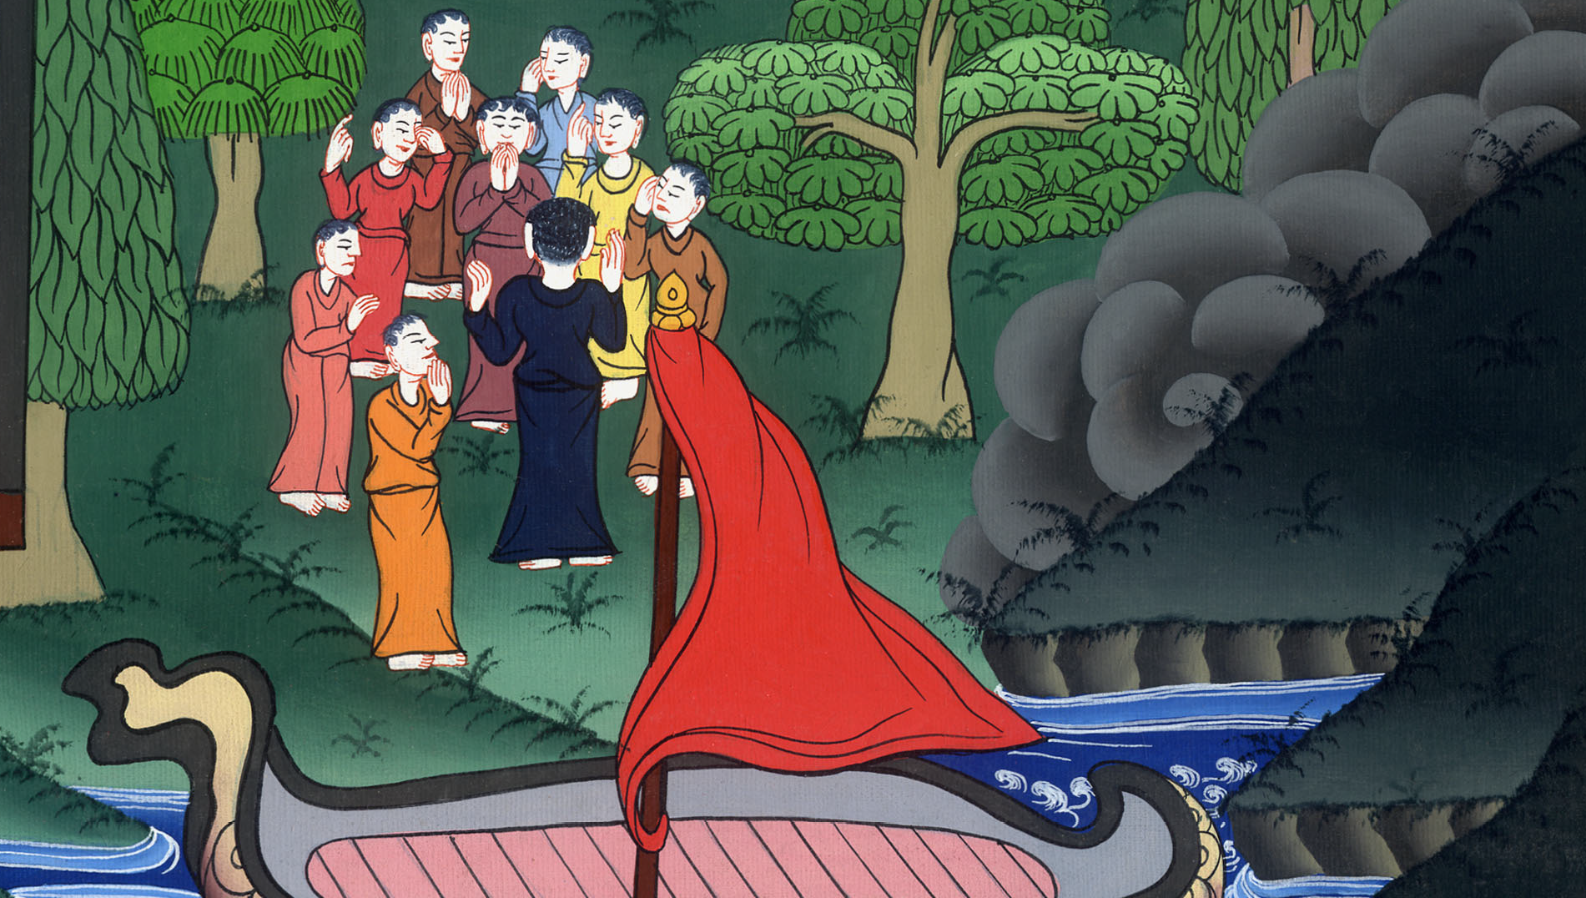
མཛད་པ 20
ཨེ་ཕེ་སུའི་ཆོས་ཚོགས་ཀྱི་འགན་འཁུར་བ་རྣམས་ལ་བཤད་པ།

Slide 3
མཛད་པ 20
ཨེ་ཕེ་སུའི་ཆོས་ཚོགས་ཀྱི་འགན་འཁུར་བ་རྣམས་ལ་བཤད་པ།
Paul teaches the Ephesian Elders – Acts 20:16-38

Slide 4
མཛད་པ 20
ཨེ་ཕེ་སུའི་ཆོས་ཚོགས་ཀྱི་འགན་འཁུར་བ་རྣམས་ལ་བཤད་པ།
This work is licensed under a Creative Commons Attribution-ShareAlike 4.0 International License

Slide 5
16Paul had decided to sail past Ephesus to avoid spending time in the province of Asia, because he was in a hurry to reach Jerusalem, if possible, by the day of Pentecost.
16གང་ཡིན་ཞེ་ན། པའུ་ལུས་ཨེ་ཞེ་ཡཱ་ཞིང་ཆེན་ལ་དུས་འགྱངས་མ་བྱེད་པའི་ཆེད་དུ་ཨེ་ཕེ་སུ་གྲོང་ཁྱེར་ལ་མི་འགྲོ་བར་ཐག་གཅོད་བྱས། དེ་ནི་མྱུར་བར་བསྐྱོད་ནས་ཉི་མ་ལྔ་བཅུ་པའི་དུས་ཆེན་གྱི་ཉིན་མོར་ཡེ་རུ་ཤ་ལེམ་ལ་སླེབས་ན་སྙམ་པས་སོ། །

Slide 6
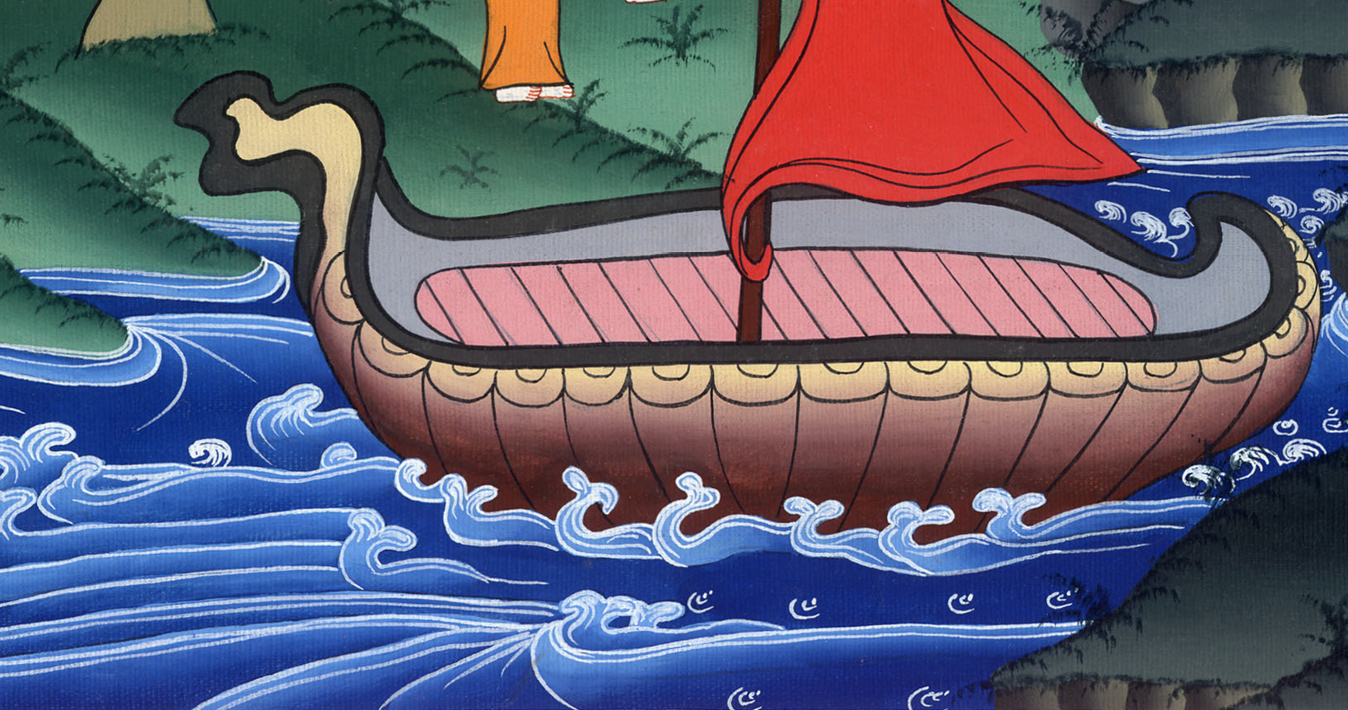
མཛད་པ 20:16

Slide 7
17From Miletus, Paul sent to Ephesus for the elders of the church.
17མི་ལེ་ཏུ་ནས་པའུ་ལུས་ཨེ་ཕེ་སུའི་ཆོས་ཚོགས་ཀྱི་འགན་འཁུར་བ་རྣམས་རང་གི་མདུན་དུ་བོས་པ་དང༌།

Slide 8
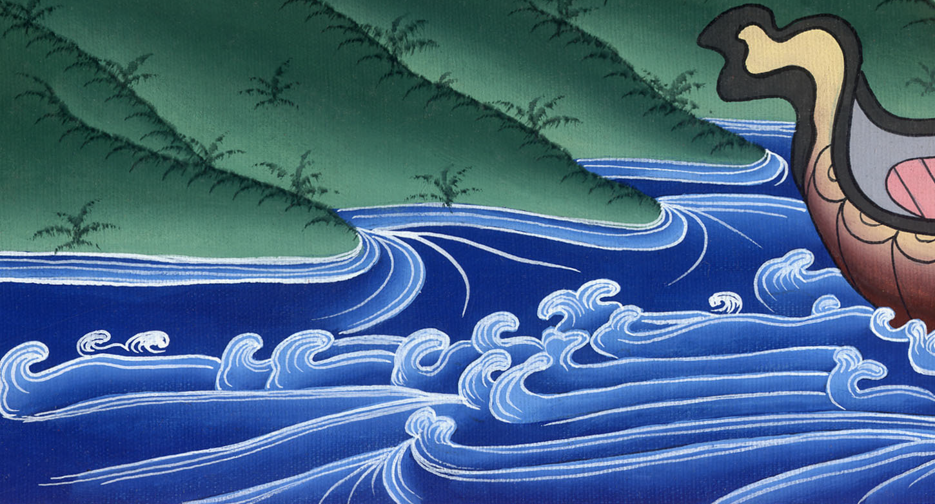
མཛད་པ 20:17

Slide 9
18When they came to him, he said, “You know how I lived the whole time I was with you, from the first day I arrived in the province of Asia.
18ཁོང་གི་མདུན་དུ་སླེབས་ནས་ཁོང་གིས་ཁོ་རྣམས་ལ་“ང་ཨེ་ཞེ་ཡཱ་ཞིང་ཆེན་དུ་སླེབས་པའི་ཉིན་དང་པོ་ནས་བཟུང་ཁྱེད་ཚོའི་ཁྲོད་དུ་ངའི་སྤྱོད་ལམ་ཇི་ལྟར་ཡིན་པ་ཁྱེད་རྣམས་ཀྱིས་ཤེས།

Slide 10
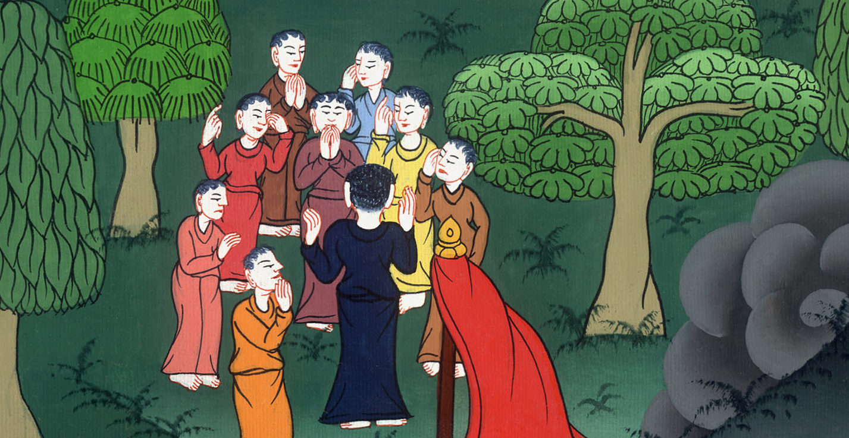
མཛད་པ 20:18

Slide 11
19I served the Lord with great humility and with tears, especially in the trials that came upon me through the plots of the Jews.
19ཆེས་ཉམ་ཆུང་དང་མིག་ནས་མཆི་མ་ལྷུངས་ཤིང་ངས་གཙོ་བོ་ལ་ཞབས་ཏོག་བསྒྲུབས། ཡ་ཧུ་དཱ་པའི་ཇུས་ངན་ལས་བྱུང་བའི་ཉམས་ཚོད་མྱོང༌།

Slide 12
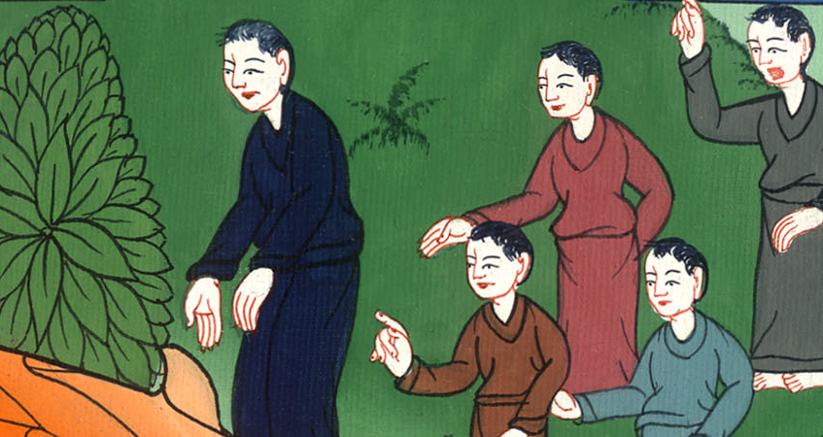
མཛད་པ 20:19

Slide 13
20I did not shrink back from declaring anything that was helpful to you as I taught you publicly and from house to house,
20ཁྱེད་རྣམས་ལ་ཕན་པའི་དོན་གང་ཡོད་སྒྲོག་པར་མ་འཛེམ་པར་ངས་མི་ཚོགས་ཀྱི་མདུན་དང་ཁང་པ་རེ་རེར་ཆོས་བསྟན།

Slide 14
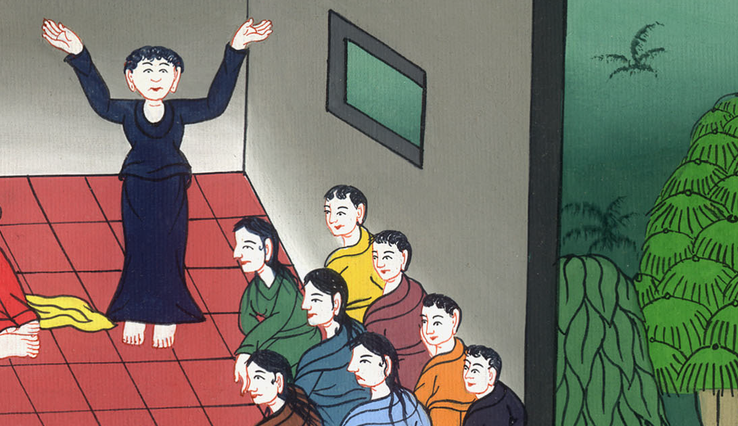
མཛད་པ 20:20

Slide 15
21testifying to Jews and Greeks alike about repentance to God and faith in our Lord Jesus Christ.
21ངས་ཡ་ཧུ་དཱ་པ་དང་གྷི་རིག་པ་གཉིས་ལ་སྤྱོད་པ་ངན་པ་སྤངས་ནས་དཀོན་མཆོག་གི་ཕྱོགས་སུ་སེམས་བསྒྱུར་ཏེ་ང་ཚོའི་གཙོ་བོ་ཡེ་ཤུ་ལ་དད་པ་བྱེད་དགོས་པར་ནན་གྱིས་བསྐུལ།

Slide 16
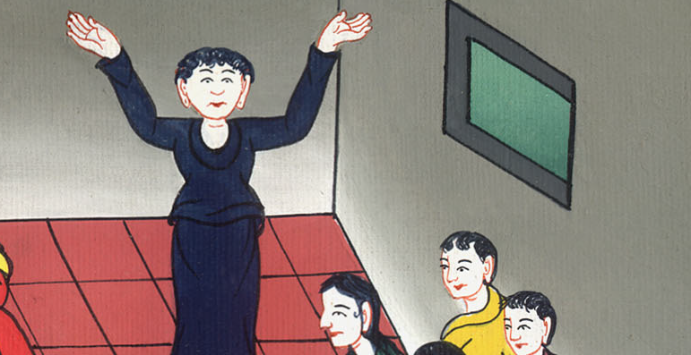
མཛད་པ 20:21

Slide 17
22And now, compelled by the Spirit, I am going to Jerusalem, not knowing what will happen to me there.
22ད་ལྟ་དམ་པའི་ཐུགས་ཉིད་ཀྱིས་བསྐུལ་ནས་ཡེ་རུ་ཤ་ལེམ་ལ་འགྲོ་བཞིན་ཡོད། དེར་ང་ལ་གང་འབྱུང་བ་མི་ཤེས་ཀྱང༌།

Slide 18
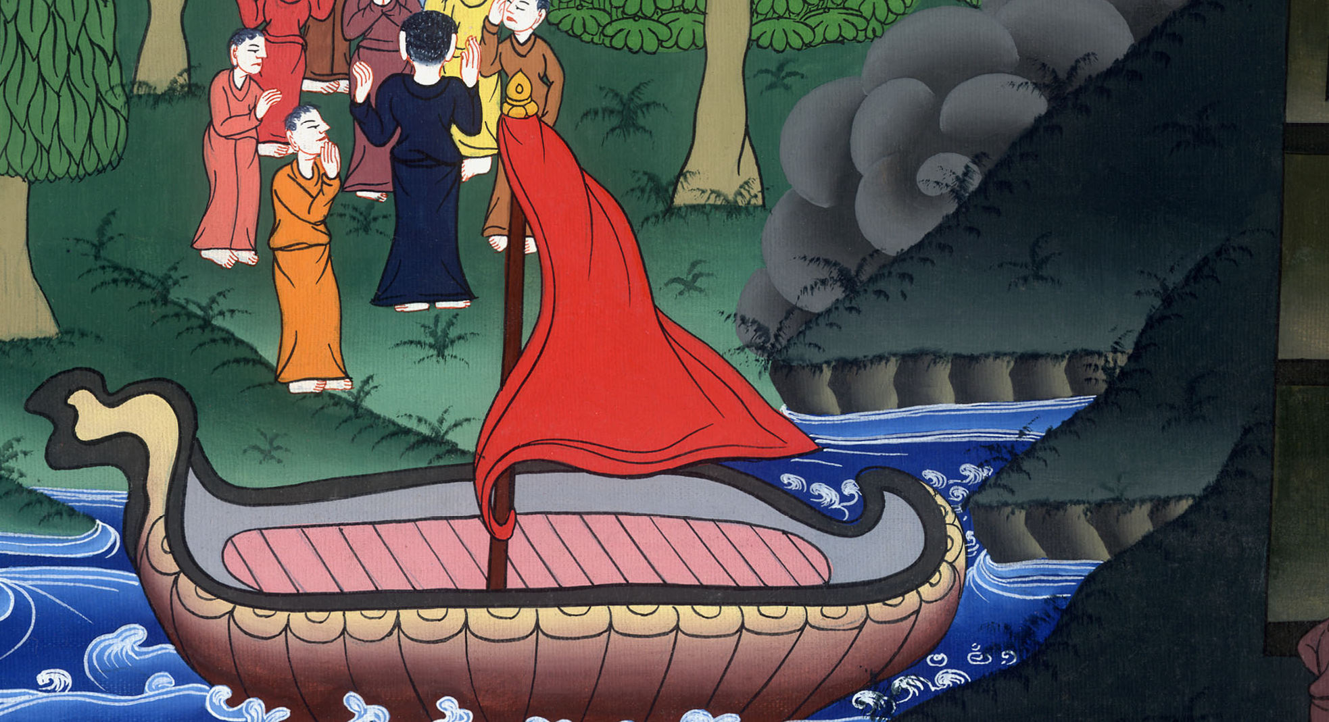
མཛད་པ 20:22

Slide 19
23I only know that in town after town the Holy Spirit warns me that chains and afflictions await me.
23གྲོང་ཁྱེར་རེར་དམ་པའི་ཐུགས་ཉིད་ཀྱིས་ང་ལ་བཙོན་དང་སྡུག་བསྔལ་མྱོང་བར་འགྱུར་ཞེས་བདེན་དཔང་མཛད་པ་དེ་འབའ་ཞིག་ཤེས།

Slide 20
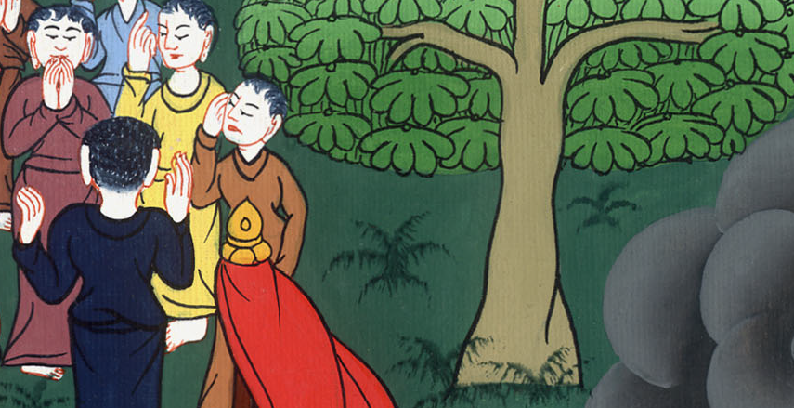
མཛད་པ 20:23

Slide 21
24But I consider my life of no value to me, if only I may finish my course…
24འོན་ཀྱང་ངས་རང་གི་བགྲོད་ལམ་མཇུག་རྫོགས་དགོས་ཏེ་གཙོ་བོ་ཡེ་ཤུ་ལས་ཐོབ་པའི་དཀོན་མཆོག་གི་ཐུགས་རྗེའི་འཕྲིན་བཟང་ལ་བདེན་དཔང་བྱེད་པའི་ཞབས་ཏོག་དང་ལས་དོན་བསྒྲུབས་ན། ངས་རང་སྲོག་གཅེས་པར་མི་རྩི།

Slide 22
མཛད་པ 20:24

Slide 23
and complete the ministry I have received from the Lord Jesus—the ministry of testifying to the good news of God’s grace.
24འོན་ཀྱང་ངས་རང་གི་བགྲོད་ལམ་མཇུག་རྫོགས་དགོས་ཏེ་གཙོ་བོ་ཡེ་ཤུ་ལས་ཐོབ་པའི་དཀོན་མཆོག་གི་ཐུགས་རྗེའི་འཕྲིན་བཟང་ལ་བདེན་དཔང་བྱེད་པའི་ཞབས་ཏོག་དང་ལས་དོན་བསྒྲུབས་ན། ངས་རང་སྲོག་གཅེས་པར་མི་རྩི།

Slide 24
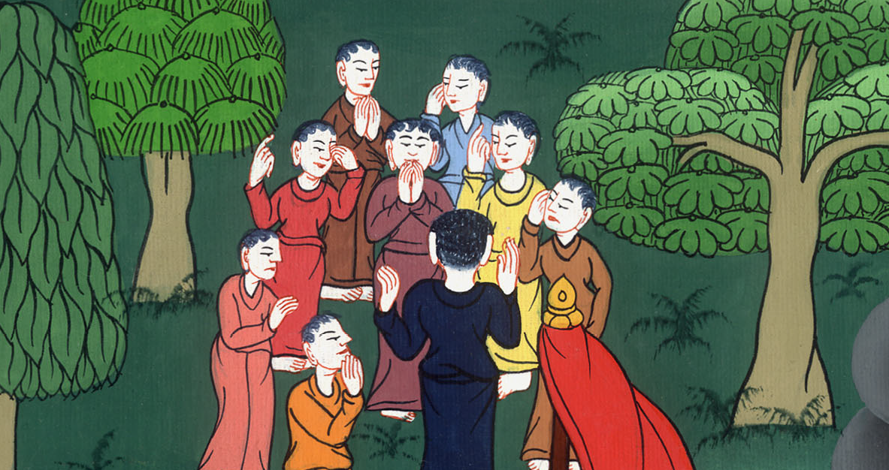
མཛད་པ 20:24

Slide 25
25Now I know that none of you among whom I have preached the kingdom will see my face again.
25ཁྱེད་ཚོའི་ཁྲོད་དུ་ཕར་འགྲོ་ཚུར་འོངས་ཀྱིས་དཀོན་མཆོག་གི་རྒྱལ་སྲིད་ཀྱི་འཕྲིན་བཟང་སྒྲོག་སྟེ། ད་ནས་བཟུང་ཁྱེད་ཚོ་ཚང་མས་ངའི་གདོང་མཐོང་བར་མི་འགྱུར་བ་ངས་ཤེས།

Slide 26
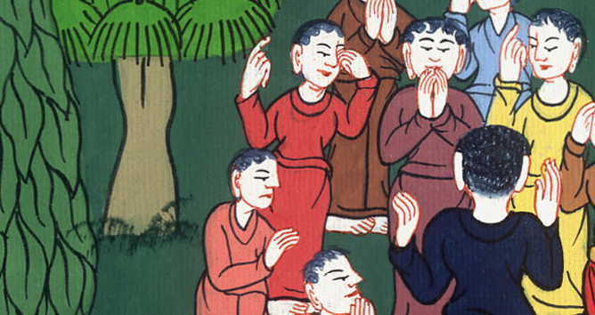
མཛད་པ 20:25

Slide 27
26Therefore I testify to you this day that I am innocent of the blood of all men. 27For I did not shrink back from declaring to you the whole will of God.
26དེའི་ཕྱིར་ཁྱེད་ཚོའི་ནང་ནས་སུ་ཞིག་གཙོ་བོ་ཡེ་ཤུ་ལ་དད་པ་མི་བྱེད་པར་ཤི་ན། ང་ལ་འགན་མེད་པ་ཡིན་པར་དེ་རིང་ཁྱེད་ཚོར་དཔང་པོ་བྱེད། 27གང་ལགས་ཤེ་ན། ངས་ཁྱེད་རྣམས་ལ་དཀོན་མཆོག་གི་དགོངས་པ་ཆ་ཚང་སྒྲོག་པར་མ་འཛེམས་པས་སོ།

Slide 28
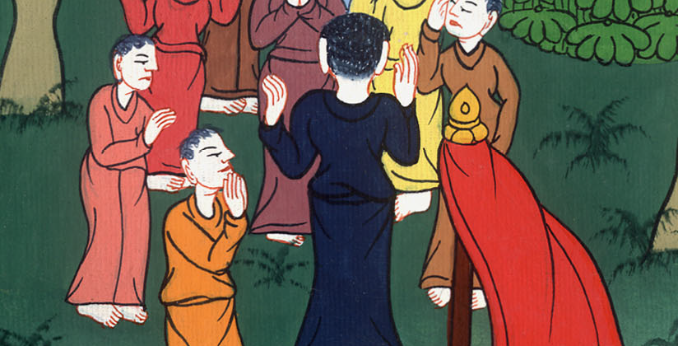
མཛད་པ 20:26,27

Slide 29
28Keep watch over yourselves and the entire flock of which the Holy Spirit has made you overseers.
28དམ་པའི་ཐུགས་ཉིད་ཀྱིས་ཁྱེད་ཚོ་ཆོས་ཚོགས་ཀྱི་དོ་དམ་པར་བསྒྱུར་བས་ཁྱེད་ཚོ་རང་ཉིད་དང་ཆོས་ཚོགས་ཀྱི་མི་ཐམས་ཅད་སྲུངས། དེ་ནི་དཀོན་མཆོག་གིས་སྲས་ཀྱི་སྐུ་ཁྲག་བླུ་རིན་གྱིས་ཐོབ་པའི་ཆོས་ཚོགས་ལ་ཁྱེད་ཚོས་ལུག་རྫི་ལྟར་བདག་སྐྱོང་བྱེད་པའི་ཆེད་དུ་ཡིན།

Slide 30
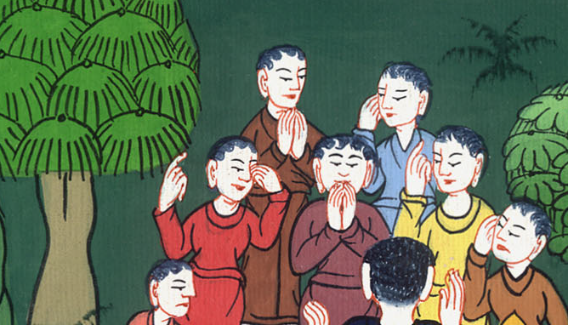
མཛད་པ 20:28

Slide 31
Be shepherds of the church of God, which He purchased with His own blood.
28དམ་པའི་ཐུགས་ཉིད་ཀྱིས་ཁྱེད་ཚོ་ཆོས་ཚོགས་ཀྱི་དོ་དམ་པར་བསྒྱུར་བས་ཁྱེད་ཚོ་རང་ཉིད་དང་ཆོས་ཚོགས་ཀྱི་མི་ཐམས་ཅད་སྲུངས། དེ་ནི་དཀོན་མཆོག་གིས་སྲས་ཀྱི་སྐུ་ཁྲག་བླུ་རིན་གྱིས་ཐོབ་པའི་ཆོས་ཚོགས་ལ་ཁྱེད་ཚོས་ལུག་རྫི་ལྟར་བདག་སྐྱོང་བྱེད་པའི་ཆེད་དུ་ཡིན།

Slide 32
མཛད་པ 20:28

Slide 33
29I know that after my departure, savage wolves will come in among you and will not spare the flock.
29ང་ཕར་ཕྱིན་པའི་རྗེས་སུ་སྤྱང་ཀི་གདུག་པ་དང་འདྲ་བའི་མི་རྣམས་ལུག་ཁྱུ་དང་འདྲ་བའི་ཁྱེད་ཚོའི་དཀྱིལ་ལ་ཡོང་ནས་དད་ལྡན་རྣམས་ལ་གནོད་པ་བྱེད་པ་ངས་ཤེས།

Slide 34
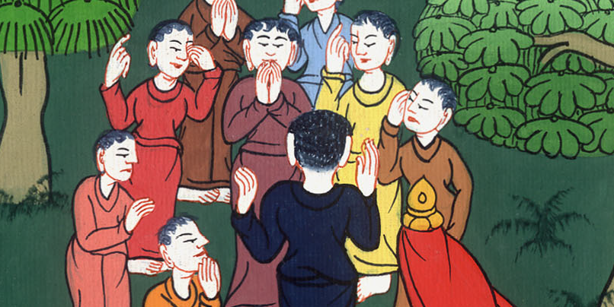
མཛད་པ 20:29

Slide 35
30Even from your own number, men will rise up and distort the truth to draw away disciples after them.
30ཁྱེད་ཚོའི་ཚོགས་པའི་ནང་ནས་ཀྱང་ཁ་ཅིག་གིས་དད་ལྡན་རྣམས་རང་གི་ཉེ་གནས་སུ་འཇུག་པའི་ཕྱིར་ལོག་ལྟ་སྟོན་པར་ངེས།

Slide 36
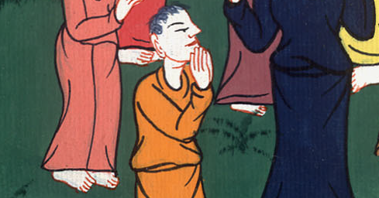
མཛད་པ 20:30

Slide 37
31Therefore be alert and remember that for three years I never stopped warning each of you night and day with tears.
31དེར་བརྟེན་དོགས་ཟོན་གྱིས་ཤིག ལོ་གསུམ་རིང་ངས་ཉིན་མཚན་མེད་པར་མིག་ཆུ་དང་བཅས་པར་མི་རེ་རེར་ཁ་ཏ་བྱས་པ་དེ་ཡིད་ལ་འཇོག་ཅིག

Slide 38
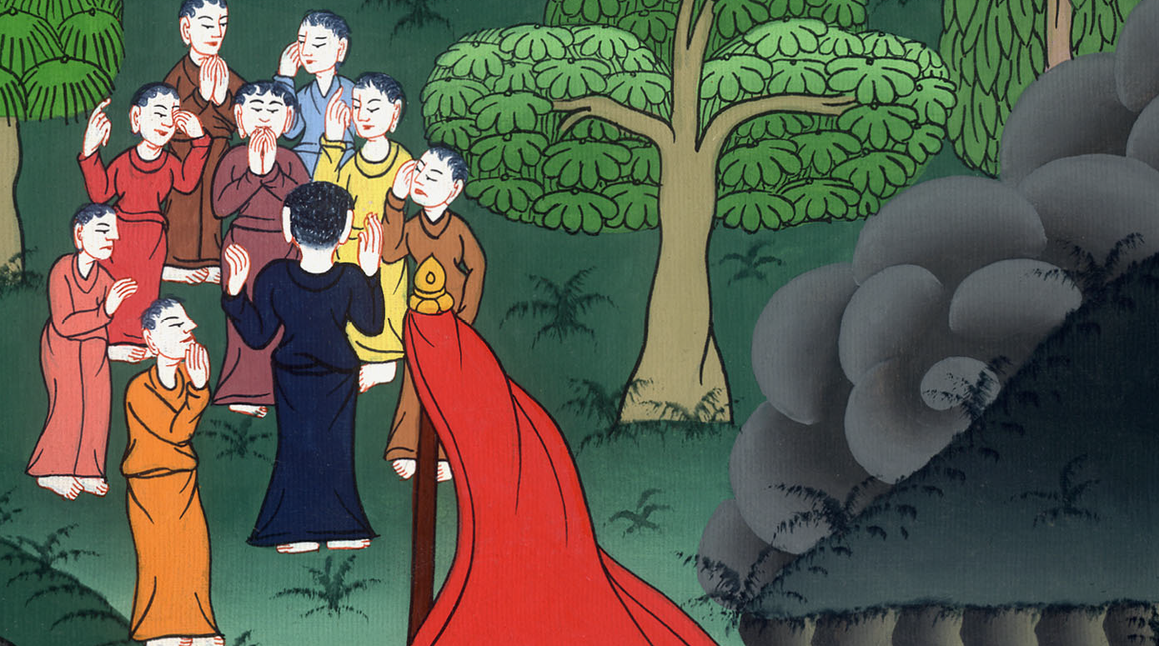
མཛད་པ 20:31

Slide 39
32And now I commit you to God and to the word of His grace, which can build you up and give you an inheritance among all who are sanctified.
32ད་ངས་དཀོན་མཆོག་དང་ཁོང་གི་ཐུགས་རྗེའི་བཀའ་ལ་ཁྱེད་རྣམས་འཆོལ། བཀའ་དེས་ཁྱེད་ཚོར་བློ་སྒོ་འབྱེད་ཅིང་དམ་པ་རུ་འགྱུར་བ་ཐམས་ཅད་དང་མཉམ་དུ་དཀོན་མཆོག་གིས་ཞལ་ཆད་གནང་བའི་བྱིན་རླབས་ཀྱི་བགོ་སྐལ་གནང་ཐུབ་བོ།

Slide 40
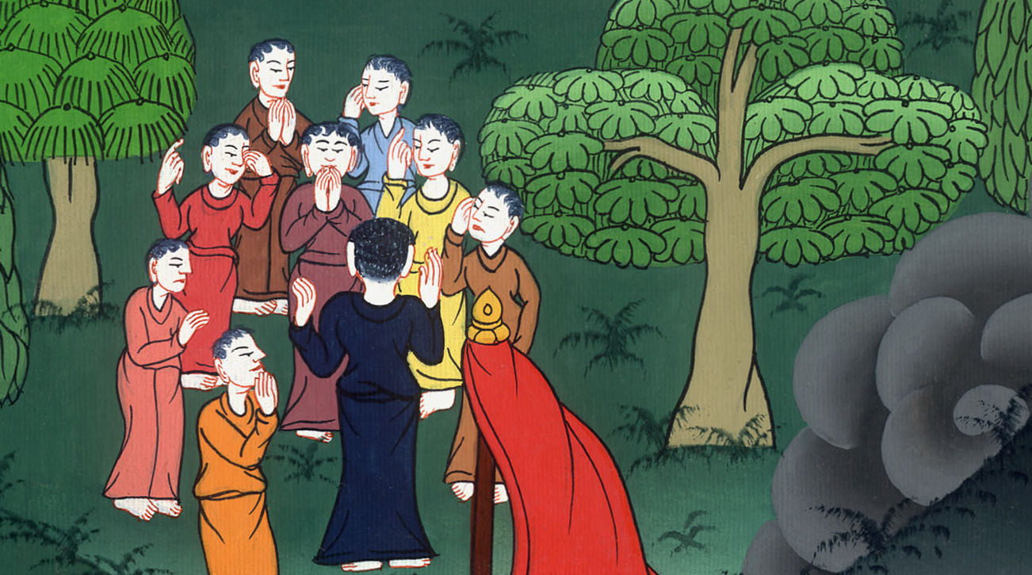
མཛད་པ 20:32

Slide 41
33I have not coveted anyone’s silver or gold or clothing. 34You yourselves know that these hands of mine have ministered to my own needs and those of my companions.
33ངས་མི་སུ་གང་གི་དངུལ་ལམ། གསེར་རམ། གྱོན་གོས་བཅས་ལ་ཧམ་སེམས་བཅངས་མེད། 34ངས་རང་གི་ལག་པ་གཉིས་ལ་བརྟེན་ནས་ང་དང་ངའི་ལས་རོགས་ཀྱི་དགོས་མཁོ་བསྒྲུབས་པ་ཁྱེད་ཉིད་ཀྱིས་ཤེས།

Slide 42
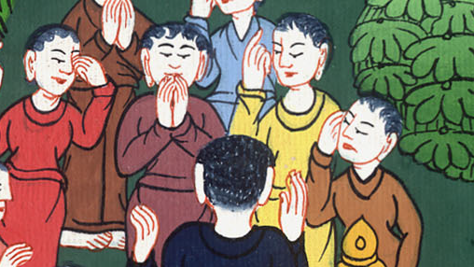
མཛད་པ 20:33,34

Slide 43
35In everything, I showed you that by this kind of hard work we must help the weak, remembering the words of the Lord Jesus Himself: ‘It is more blessed to give than to receive.’”
35གཙོ་བོ་ཡེ་ཤུ་ཉིད་ཀྱིས་ཐོབ་པ་ལས་སྦྱིན་པ་བདེ་བ་ཆེའོ་ཞེས་གསུངས་པར་དྲན་ཏེ། དེ་བཞིན་དུ་ངལ་རྩོལ་བྱེད་པའི་སྒོ་ནས་ངས་ཐབས་ཀུན་གྱིས་ཁྱེད་ཚོར་སྐྱོ་པོ་རྣམས་ལ་རོགས་པ་བྱེད་དགོས་པའི་མིག་དཔེ་ཞིག་བསྟན་ཡོད་”ཅེས་གསུངས་པའི་རྗེས་སུ།

Slide 44
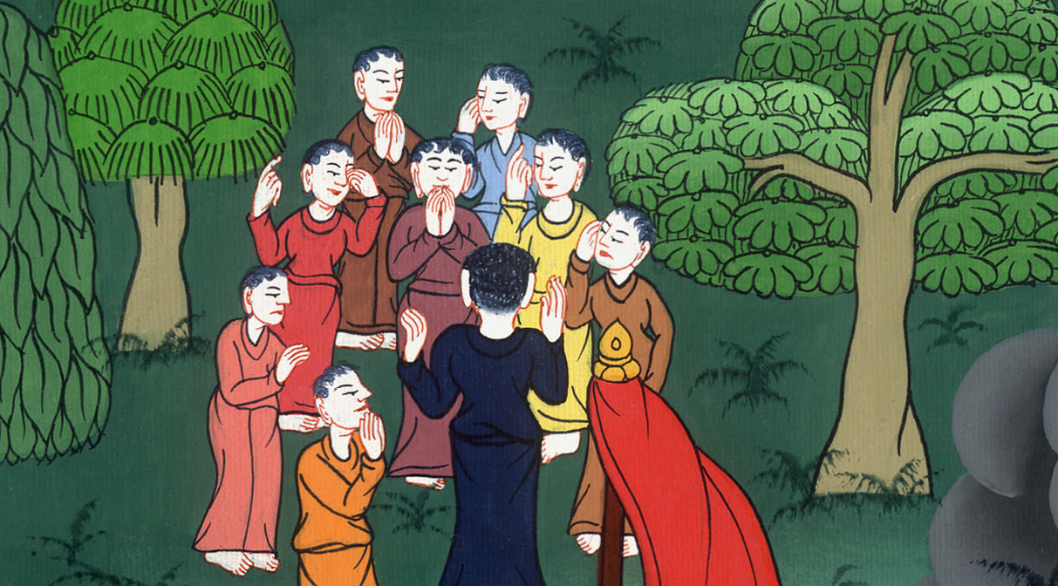
མཛད་པ 20:35

Slide 45
36When Paul had said this, he knelt down with all of them and prayed. 37They all wept openly as they embraced Paul and kissed him.
36པུས་མོ་སར་བཙུགས་ཏེ་ཁོང་གིས་ཁོ་ཚོ་ཐམས་ཅད་དང་མཉམ་དུ་སྨོན་ལམ་བཏབ། 37ཤུགས་ཆེན་པོར་ངུས་ཏེ་ཁོ་ཚོ་ཐམས་ཅད་ཀྱིས་པའུ་ལུ་ལ་འཐམས་ནས་འགྲམ་པར་འོ་བྱས།

Slide 46
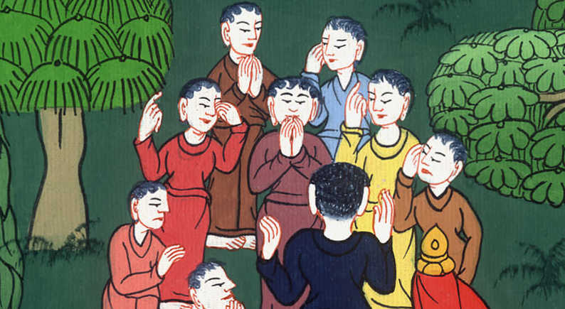
མཛད་པ 20:6,37

Slide 47
38They were especially grieved by his statement that they would never see his face again. Then they accompanied him to the ship.
38ཁོང་གིས་ད་ནས་བཟུང་ངའི་གདོང་རྩ་བ་ནས་མཐོང་བར་མི་འགྱུར་ཞེས་གསུངས་པས་ཁོ་ཚོའི་སེམས་ཧ་ཅང་སྐྱོ་བར་གྱུར། དེ་ནས་ཁོ་ཚོས་པའུ་ལུ་གྲུ་གཟིངས་ལ་བསྐྱལ་ལོ། །

Slide 48
མཛད་པ 20:38

